Slide 1
LA METODOLOGÍA DEL CASO
ENSEÑANZA Y ESCRITURA DE CASOS DE ENSEÑANZA
Mauricio Escobar

Slide 2
CONTENIDO
0. Introducción
1_02. Fundamentos Pedagógicos de un caso
1_03. Estructura de un caso de enseñanza
1_04. ¿Cómo enseñar con casos de enseñanza?
1_05. Planeación de un curso con casos de enseñanza
1_06. ¿Cómo preparar a los alumnos para el aprendizaje con casos de enseñanza?
1_07. Evaluación del aprendizaje con casos de enseñanza
1_08. Las Notas de Enseñanza
2_01. Características de un buen caso de enseñanza
2_02. Condiciones clave de un caso de enseñanza
2_03. Características del escritor de un caso de enseñanza
2_04. Origen de un caso de enseñanza
2_05. Enfoque del caso de enseñanza
2_06. Estructura del Caso y de las Notas de Enseñanza
2_07. Proceso de escritura de un caso de enseñanza
2_08. Escritura de las Notas de enseñanza
2_09. Publicación del caso de enseñanza
1_01. ¿Qué es y qué no es un caso de enseñanza?

Slide 3
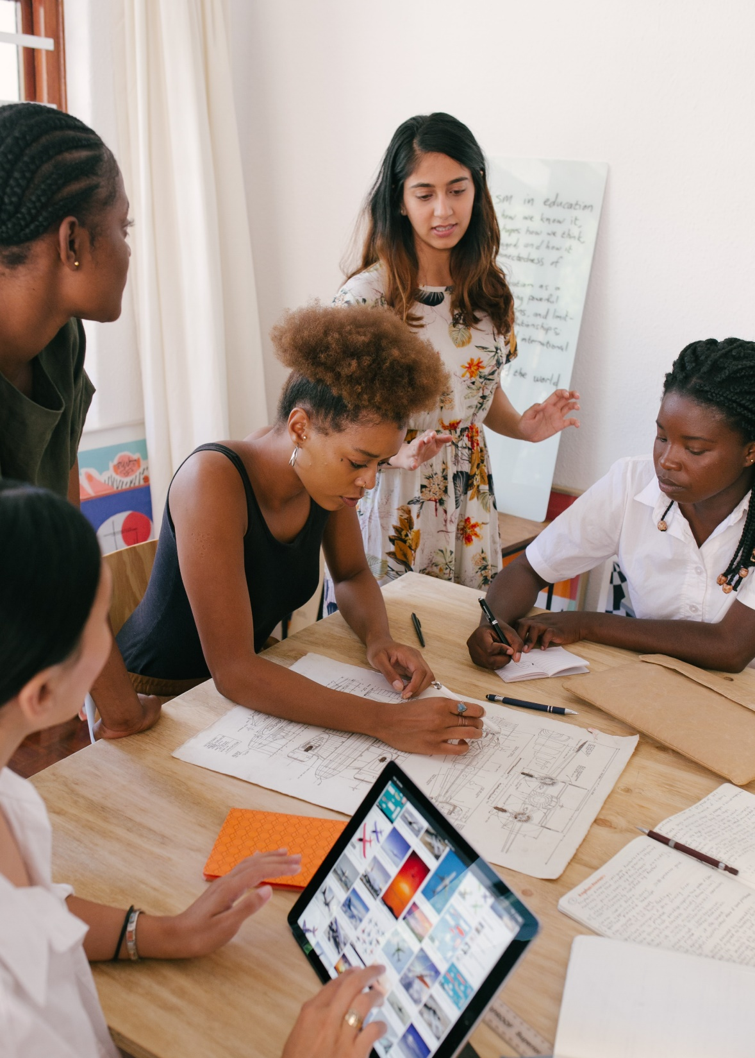
Principios pedagógicos que fundamentan el método de casos
Constructivismo: Construcción de conocimiento mediante experiencias previas y reales
Colaborativismo: Elaboración mediante los aportes del grupo
Centro Internacional de Casos, TECNOLÓGICO DE MONTERREY, Recuperado en Julio 22 de 2013 de:
http://cic.gda.itesm.mx/CIC/s/page.php?page=Metodo_del_caso_(Capacitacion)#Taller_de_Ensenanza_con_casos

Slide 4
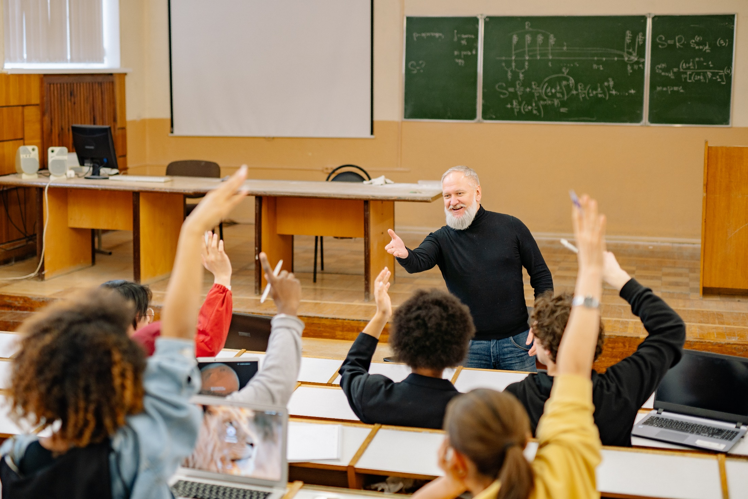
¿Por qué usar casos?
Para que el alumno se acerque a problemas reales que le ayuden a desarrollar las siguientes habilidades:
Análisis de situaciones.
Toma de decisiones.
Desarrollo de alternativas.
Selección de planes de acción e
implementación.
Propuesta de Solución de problemas
Comunicación, argumentación y defensa de sus ideas.
Porque permiten al profesor probar la comprensión de la teoría y facilitan hacer la conexión entre esta y su aplicación
Learning Case Method Teaching from Harvard & IIMA. | kiruba.comKiruba Shankar

Slide 5
Los casos de enseñanza no son ejemplos ficticios o inventados.
Son hechos que sucedieron realmente y que le permiten al estudiante aprender a partir da la experiencia vivida por personas en contextos verdaderos.

Slide 6
En los casos de enseñanza se busca el aprendizaje a través del desarrollo de la capacidad para proponer soluciones a problemas de situaciones reales.
La idea del caso no es encontrar la solución correcta, ya que esta no existe al haber un número indeterminado de formas de solucionar un problema en un dilema en la vida real.
El objetivo es que el estudiante se aventure a escoger la posible mejor solución haciendo un balance previo de las consecuencias y las ventajas y desventajas de esta.

Slide 7
Los casos de enseñanza deben ser “autocontenidos”.
Toda la información necesaria para que el estudiante pueda entender el dilema, realizar el diagnóstico, comprender el contexto, analizar las posibles soluciones y consecuencias, y tomar la decisión de solución, debe estar contenida en el caso de enseñanza mismo.

Slide 8
Los casos de enseñanza pueden estar escritos para personas con un cierto nivel de formación previa y antecedentes.
Por ejemplo, un caso de enseñanza sobre análisis financiero podría suponer que los estudiantes ya conocen aspectos básicos de contabilidad y finanzas por lo que podrían enfocarse en el nivel avanzado de análisis.
Esto debería plasmarse en las notas de enseñanza donde se menciona a qué público está dirigido el caso de enseñanza y qué requisitos deberían cumplir los estudiantes que lo analicen para poder entender el contenido y proponer soluciones al dilema planteado.

Slide 9
BIBLIOGRAFÍA
NORTH AMERICAN CASE RESEARCH ASSOCIATION (NACRA). Asociación de América del Norte de Investigación de Caso. Caso de Investigación Diario. Consultado 01 de Mayo de 2011. Disponible en el sitio web http://nacra.net/nacra/
THE WORLD ASSOCIATION FOR CASE METHOD RESEARCH AND APPLICATION (WACRA). Asociación Mundial para la Investigación y Aplicación del Método de Caso. About WACRA. Who we are. Consultado 06 de Mayo de 2011. Disponible en el sitio web < http://www.wacra.org/>
HARVARD BUSINESS SCHOOL. Library. HBS Cases. Consultado 02 de Mayo de 2011. Disponible en el sitio web < http://www.hbs.edu/>
RICHARD IVEY SCHOOL OF BUSINESS. THE UNIVERSITY OF WESTERN ONTARIO (IVEY). Consultado 04 de Mayo de 2011. Disponible en el sitio web < http://www.ivey.ca/>

Slide 10
Bibliografía
INCAE BUSINESS SCHOOL. ESCUELA DE NEGOCIOS INTERNACIONALES DE AMÉRICA LATINA. Consultado 03 de Mayo de 2011. Disponible en el sitio web < http://www.incae.edu/>
MARTÍN, Pérez Marisa (2002). El modelo educativo del Tecnológico de Monterrey. Instituto Tecnológico y de Estudios Superiores de Monterrey. Monterrey, México. CENTRO INTERNACIONAL DE CASOS. Casos CIC. Catálogo de Casos. Consultado 01 de Mayo de 2011. Disponible en el sitio web < http://www.gda.itesm.mx/cic/>
ASOCIACIÓN LATINOAMERICANA DE CASOS. El Método de Caso. Otros sitios de casos. Consultado 17 de Mayo de 2011. Disponible en el sitio web http://espacio.gda.itesm.mx/ALAC/index.php?ver=otros.php&sec=Otros Sitios
REDEAMERICA. RED INTERAMERICANA DE FUNDACIONES Y ACCIONES EMPRESARIALES PARA EL DESARROLLO DE BASE. Consultado 15 de Mayo de 2011. Disponible en el sitio web

Slide 11
Bibliografía
DE MIGUEL, M. (COORD.). (2006). Metodologías de enseñanza y aprendizaje para el desarrollo de competencias. Madrid: Alianza.)
BOEHRER, J. Y M. LINSKY (1990). “Teaching with Cases: Learning to Question”, en Svinicki, M.D. (ed.), The Changing Face of College Teaching. New Directions for Teaching and Learning, no. 42. San Francisco: Jossey-Bass.
SCHMOTTER, James W. (2000) an interview with Professor C. Roland Christensen.
GONZALEZ, Jorge (2007). “Transformando el aprendizaje con el método del caso”. Centro Internacional de casos, Tecnológico de Monterrey.
GONZALEZ, Jorge (2009). “Metodología de estudio de casos”. Centro Internacional de casos, Tecnológico de Monterrey.
BRADFORD, B. (1997). Achieving AECC outcomes through the seven principles for good. Journal of Education for Business.

Slide 12
Bibliografía
NORTH AMERICAN CASE RESEARCH ASSOCIATION (NACRA). Asociación de América del Norte de Investigación de Caso. Caso de Investigación Diario. Consultado 01 de Mayo de 2011. Disponible en el sitio web http://nacra.net/nacra/
THE WORLD ASSOCIATION FOR CASE METHOD RESEARCH AND APPLICATION (WACRA). Asociación Mundial para la Investigación y Aplicación del Método de Caso. About WACRA. Who we are. Consultado 06 de Mayo de 2011. Disponible en el sitio web < http://www.wacra.org/>
HARVARD BUSINESS SCHOOL. Library. HBS Cases. Consultado 02 de Mayo de 2011. Disponible en el sitio web < http://www.hbs.edu/>
RICHARD IVEY SCHOOL OF BUSINESS. THE UNIVERSITY OF WESTERN ONTARIO (IVEY). Consultado 04 de Mayo de 2011. Disponible en el sitio web < http://www.ivey.ca/>

Slide 13
Bibliografía
INCAE BUSINESS SCHOOL. ESCUELA DE NEGOCIOS INTERNACIONALES DE AMÉRICA LATINA. Consultado 03 de Mayo de 2011. Disponible en el sitio web < http://www.incae.edu/>
MARTÍN, Pérez Marisa (2002). El modelo educativo del Tecnológico de Monterrey. Instituto Tecnológico y de Estudios Superiores de Monterrey. Monterrey, México. CENTRO INTERNACIONAL DE CASOS. Casos CIC. Catálogo de Casos. Consultado 01 de Mayo de 2011. Disponible en el sitio web < http://www.gda.itesm.mx/cic/>
ASOCIACIÓN LATINOAMERICANA DE CASOS. El Método de Caso. Otros sitios de casos. Consultado 17 de Mayo de 2011. Disponible en el sitio web http://espacio.gda.itesm.mx/ALAC/index.php?ver=otros.php&sec=Otros Sitios
REDEAMERICA. RED INTERAMERICANA DE FUNDACIONES Y ACCIONES EMPRESARIALES PARA EL DESARROLLO DE BASE. Consultado 15 de Mayo de 2011. Disponible en el sitio web

Slide 14
Bibliografía
DE MIGUEL, M. (COORD.). (2006). Metodologías de enseñanza y aprendizaje para el desarrollo de competencias. Madrid: Alianza.)
BOEHRER, J. Y M. LINSKY (1990). “Teaching with Cases: Learning to Question”, en Svinicki, M.D. (ed.), The Changing Face of College Teaching. New Directions for Teaching and Learning, no. 42. San Francisco: Jossey-Bass.
SCHMOTTER, James W. (2000) an interview with Professor C. Roland Christensen.
GONZALEZ, Jorge (2007). “Transformando el aprendizaje con el método del caso”. Centro Internacional de casos, Tecnológico de Monterrey.
GONZALEZ, Jorge (2009). “Metodología de estudio de casos”. Centro Internacional de casos, Tecnológico de Monterrey.
BRADFORD, B. (1997). Achieving AECC outcomes through the seven principles for good. Journal of Education for Business.

Slide 15
FUENTES DE IMÁGENES Y VIDEOS
Foto de Judit Peter: https://www.pexels.com/es-es/foto/persona-escribiendo-en-un-cuaderno-al-lado-de-macbook-1766604/
Foto de Lisa Fotios: https://www.pexels.com/es-es/foto/persona-sosteniendo-una-taza-pintada-blanca-ceramci-be-happy-851213/
Foto de Suzy Hazelwood: https://www.pexels.com/es-es/foto/maquina-de-escribir-negra-y-roja-1995842/
Foto de Andrea Piacquadio: https://www.pexels.com/es-es/foto/escritor-trabajando-en-maquina-de-escribir-en-office-3808904/
Foto de Suzy Hazelwood: https://www.pexels.com/es-es/foto/reescribir-y-editar-texto-en-una-maquina-de-escribir-3631711/
Foto de J. Kelly Brito: https://www.pexels.com/es-es/foto/mujer-en-el-trabajo-322335/
Foto de Andrew Neel: https://www.pexels.com/es-es/foto/fotografia-en-primer-plano-de-una-mujer-sentada-junto-a-la-mesa-mientras-usa-macbook-3178818/
Foto de Mikechie Esparagoza: https://www.pexels.com/es-es/foto/foto-de-hombre-sosteniendo-papel-1660613/
Foto de Vlada Karpovich: https://www.pexels.com/es-es/foto/mujer-creativo-taza-ordenador-portatil-4050304/
Foto de Andrea Piacquadio: https://www.pexels.com/es-es/foto/escritor-masculino-adulto-fruncido-trabajando-en-maquina-de-escribir-en-casa-3772623/
Foto de Vlada Karpovich: https://www.pexels.com/es-es/foto/mujer-cafe-taza-ordenador-portatil-4050350/
Foto de Ketut Subiyanto: https://www.pexels.com/es-es/foto/ciudad-hombre-creativo-cuaderno-4559763/
Foto de Dziana Hasanbekava: https://www.pexels.com/es-es/foto/hombre-escritorio-cuaderno-oficina-7063767/
Foto de Ketut Subiyanto: https://www.pexels.com/es-es/foto/ciudad-hombre-creativo-cuaderno-4559765/
Foto de Ketut Subiyanto: https://www.pexels.com/es-es/foto/ciudad-hombre-cafe-ordenador-portatil-4559602/
Foto de Negative Space: https://www.pexels.com/es-es/foto/billetes-boligrafo-cafe-copia-34587/
Foto de Christina Morillo: https://www.pexels.com/es-es/foto/persona-que-usa-macbook-air-1181511/
Foto de Pixabay: https://www.pexels.com/es-es/foto/persona-sentada-en-un-sofa-gris-mientras-usa-macbook-267569/
Foto de LinkedIn Sales Navigator: https://www.pexels.com/es-es/foto/fotografia-de-persona-que-usa-macbook-1251834/
Foto de Andrea Piacquadio: https://www.pexels.com/es-es/foto/hombre-en-camisa-de-vestir-blanca-sentado-en-una-silla-rodante-negra-mientras-mira-hacia-el-equipo-negro-y-sonriendo-840996/
Foto de cottonbro studio: https://www.pexels.com/es-es/foto/mujer-escritorio-ordenador-portatil-oficina-4065624/
Foto de cottonbro studio: https://www.pexels.com/es-es/foto/persona-manos-escritorio-ordenador-portatil-4065617/
Foto de Monstera: https://www.pexels.com/es-es/foto/centrado-joven-afroamericana-trabajando-en-linea-en-netbook-en-casa-5331198/
Foto de Cliff Booth: https://www.pexels.com/es-es/foto/comida-persona-manos-mujer-4058226/
Foto de RODNAE Productions: https://www.pexels.com/es-es/foto/persona-mujer-escritorio-oficina-7845468/
Foto de Alexander Suhorucov: https://www.pexels.com/es-es/foto/persona-en-camisa-de-manga-larga-marron-con-papel-blanco-6457521/
Foto de Andrea Piacquadio: https://www.pexels.com/es-es/foto/hombre-ejecutivo-con-clase-leyendo-documentos-en-el-sofa-3760514/
Foto de Alexander Suhorucov: https://www.pexels.com/es-es/foto/ordenador-portatil-oficina-conexion-mesa-6457511/
Foto de Aleksandar Andreev: https://www.pexels.com/es-es/foto/moda-mujer-camisa-negocio-15858722/

Slide 16
Foto de cottonbro studio: https://www.pexels.com/es-es/foto/nino-en-sueter-gris-con-anteojos-con-marco-negro-4861395/
Foto de RODNAE Productions: https://www.pexels.com/es-es/foto/colegio-aprendizaje-educacion-estudiar-7092352/
Foto de George Pak : https://www.pexels.com/es-es/foto/hombre-mujer-pasos-sentado-7973040/
Foto de fauxels: https://www.pexels.com/es-es/foto/la-gente-discute-sobre-graficos-y-tasas-3184292/
Foto de RF._.studio: https://www.pexels.com/es-es/foto/foto-de-mujeres-en-el-encuentro-3810792/
Foto de fauxels: https://www.pexels.com/es-es/foto/hombre-vestido-con-chaqueta-de-traje-marron-3184339/
Foto de Kindel Media: https://www.pexels.com/es-es/foto/marketing-gente-oficina-trabajando-7688336/
Foto de RF._.studio: https://www.pexels.com/es-es/foto/foto-de-mujeres-en-el-encuentro-3811082/
Foto de Canva Studio: https://www.pexels.com/es-es/foto/foto-de-mujeres-conversando-3194524/
Foto de cottonbro studio: https://www.pexels.com/es-es/foto/mujeres-y-hombres-de-pie-junto-a-la-mesa-3205568/
Foto de RF._.studio: https://www.pexels.com/es-es/foto/mujer-escribiendo-en-papel-3810788/
Foto de Christina Morillo: https://www.pexels.com/es-es/foto/dos-mujeres-frente-a-la-pizarra-de-borrado-en-seco-1181533/
Foto de Christina Morillo: https://www.pexels.com/es-es/foto/grupo-de-personas-en-una-sala-de-conferencias-1181406/
Foto de Jopwell: https://www.pexels.com/es-es/foto/grupo-de-personas-sentadas-dentro-de-la-habitacion-2422294/
Foto de Christina Morillo: https://www.pexels.com/es-es/foto/colegas-reunidas-dentro-de-la-sala-de-conferencias-1181622/
Foto de fauxels: https://www.pexels.com/es-es/foto/mujeres-de-pie-junto-al-panel-de-corcho-3184296/
Foto de fauxels: https://www.pexels.com/es-es/foto/foto-de-vista-superior-de-un-grupo-de-personas-que-usan-macbook-mientras-discuten-3182773/
Foto de Christina Morillo: https://www.pexels.com/es-es/foto/grupo-de-personas-en-la-sala-de-conferencias-1181304/
Foto de Henri Mathieu-Saint-Laurent: https://www.pexels.com/es-es/foto/gente-mujer-hombres-sentado-8344902/
Foto de fauxels: https://www.pexels.com/es-es/foto/hombre-en-chaqueta-beige-con-tableta-3184328/
Foto de RODNAE Productions: https://www.pexels.com/es-es/foto/colegio-educacion-estudiar-aula-7092613/
Foto de Yan Krukau: https://www.pexels.com/es-es/foto/gente-estudiantes-educacion-universidad-8199134/
Foto de Yan Krukau: https://www.pexels.com/es-es/foto/gente-estudiantes-educacion-universidad-8199166/
Foto de Yan Krukau: https://www.pexels.com/es-es/foto/gente-hombres-mujer-sillas-8197556/
Vídeo de Yan Krukau: https://www.pexels.com/es-es/video/escaleras-cuaderno-amigos-sentado-8198659/
Vídeo de Kindel Media: https://www.pexels.com/es-es/video/gente-oficina-trabajando-hombres-6774056/
Vídeo de Ketut Subiyanto: https://www.pexels.com/es-es/video/gente-creativo-oficina-trabajando-4629797/
Vídeo de Kindel Media: https://www.pexels.com/es-es/video/gente-ordenador-portatil-oficina-trabajando-6775053/
Vídeo de Pavel Danilyuk: https://www.pexels.com/es-es/video/empresario-gente-mujer-oficina-5519942/
Vídeo de Kindel Media: https://www.pexels.com/es-es/video/hombre-gente-mujer-escritorio-7687999/
Vídeo de Kindel Media: https://www.pexels.com/es-es/video/gente-ordenador-portatil-oficina-trabajando-6773870/
Vídeo de Kindel Media: https://www.pexels.com/es-es/video/hombre-gente-oficina-trabajando-6774638/

